Slide 1
Жанры изобразительного искусства
Презентация для детей подготовительного дошкольного возраста
Составила Беляева С.А.

Slide 2
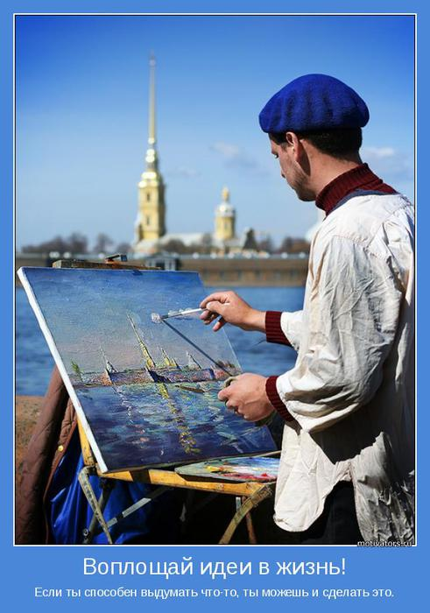
Изобразительное искусство – это вид художественного творчества, который воспроизводит окружающий мир
Если в мастерской художник
В красках чудо сотворит…
Изобразительное искусство подразделяют на жанры

Slide 3
Какие жанры изобразительного искусства мы знаем?

Slide 4
Если видишь что с картины Смотрит кто-нибудь на нас. Или принц в плаще старинном, Или в робе верхолаз, Лётчик, или балерина, Или Колька - твой сосед, Обязательно картина Называется портрет.

Slide 5
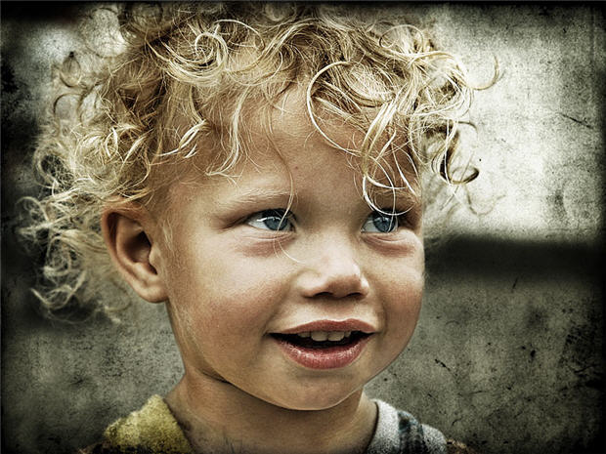
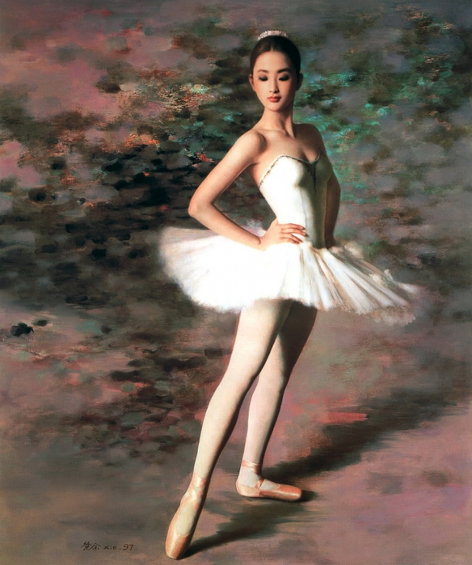
Портрет – это жанр, посвященный изображению человека или группы людей

Slide 6
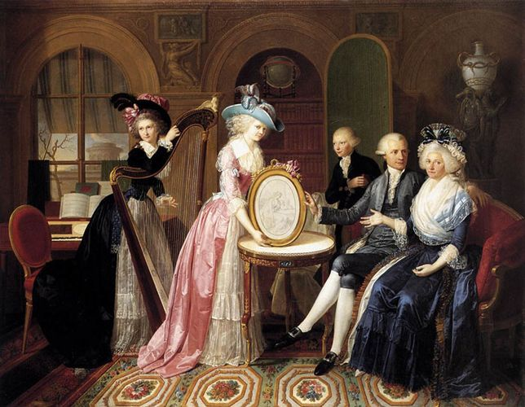
Портрет групповой

Slide 7
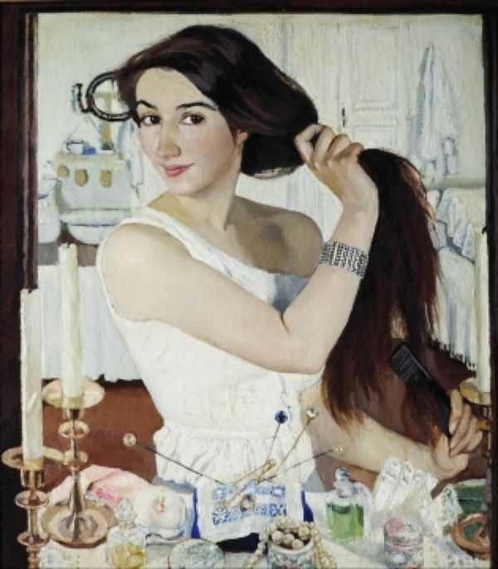
Автопортрет – портрет, нарисованный с самого себя

Slide 8
Если видишь на картине, Нарисована река Или белый-белый иней, Или сад и облака, Или снежная равнина, Или поле и шалаш, Обязательно картина Называется пейзаж.

Slide 9
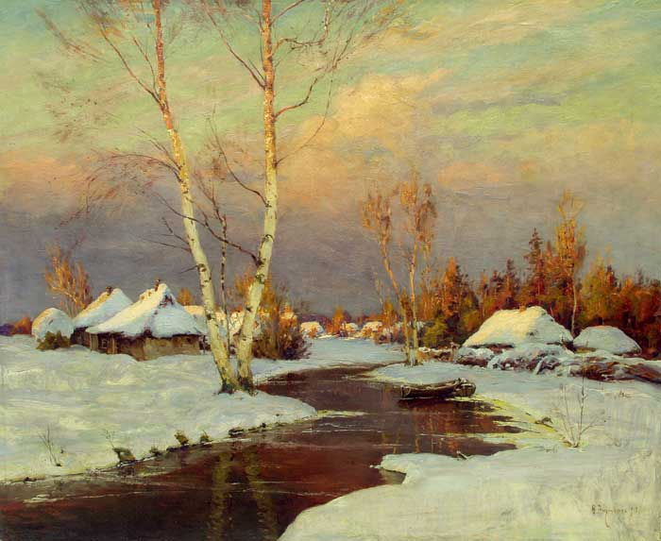
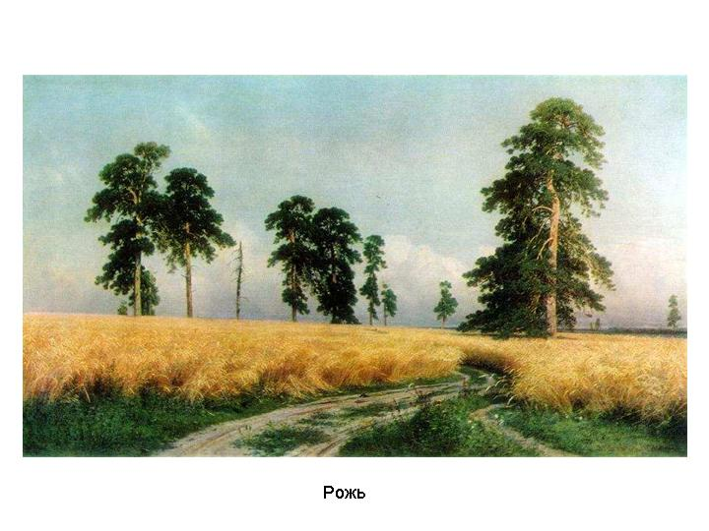
Пейзаж - изображение какой-либо местности картин природы: рек, гор, полей, лесов, сельского и городского ландшафта

Slide 10
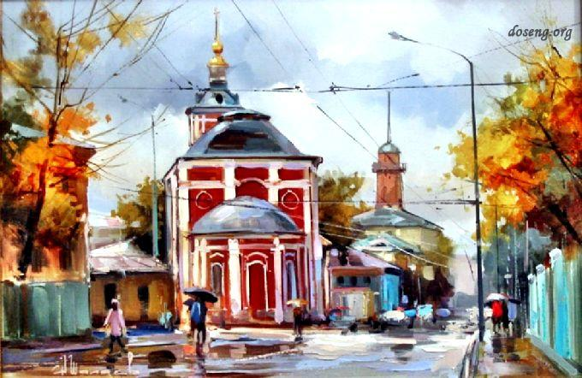
Городской пейзаж

Slide 11
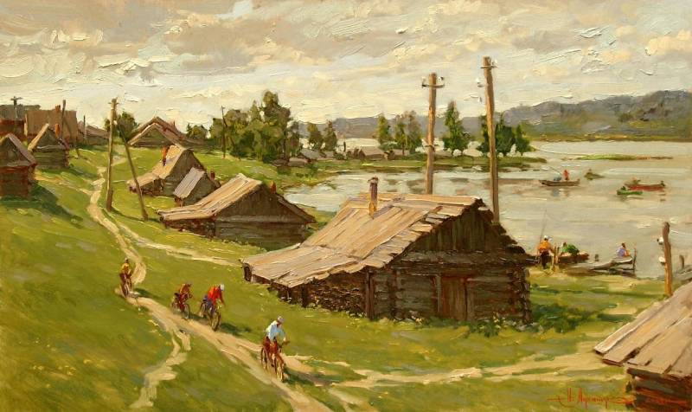
Сельский пейзаж

Slide 12
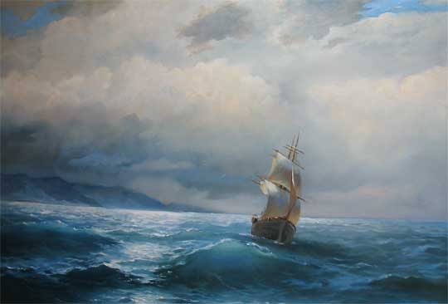
Морской пейзаж

Slide 13
Если видишь на картине Чашку кофе на столе Или морс в большом графине, Или розу в хрустале, Или бронзовую вазу, Или грушу, или торт, Или все предметы сразу, Знай, что это натюрморт.

Slide 14
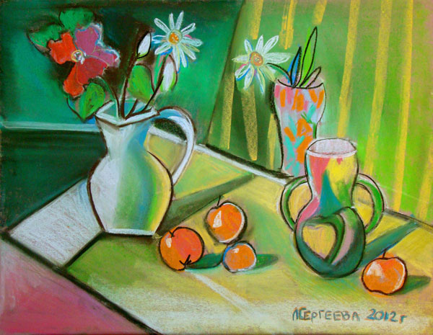
Натюрморт – жанр, изображающий неодушевленные предметы,размещенные в бытовой среде (предметы обихода, цветов, плодов, дичи, выловленной рыбы)

Slide 15
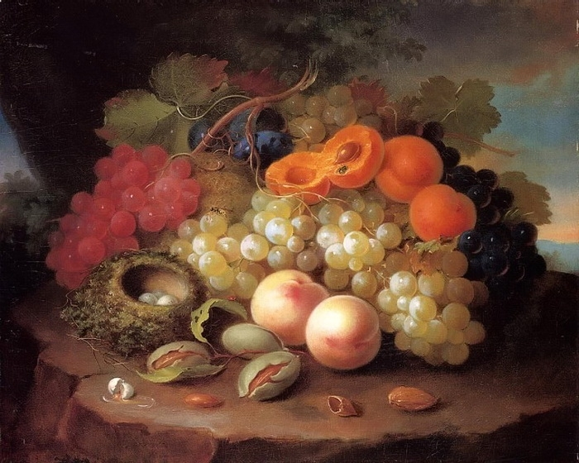

Slide 16
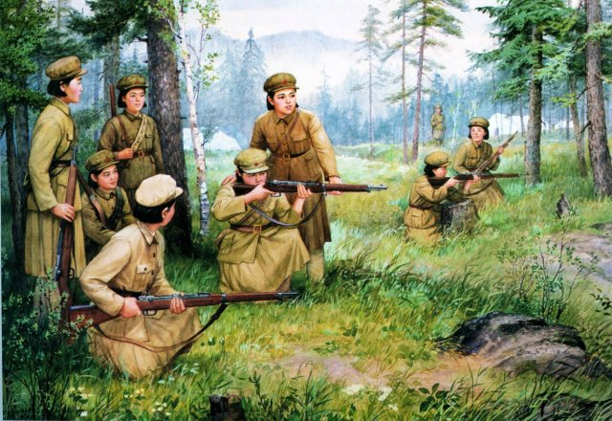
Батальный жанр, посвящен теме войны и военной жизни

Slide 17
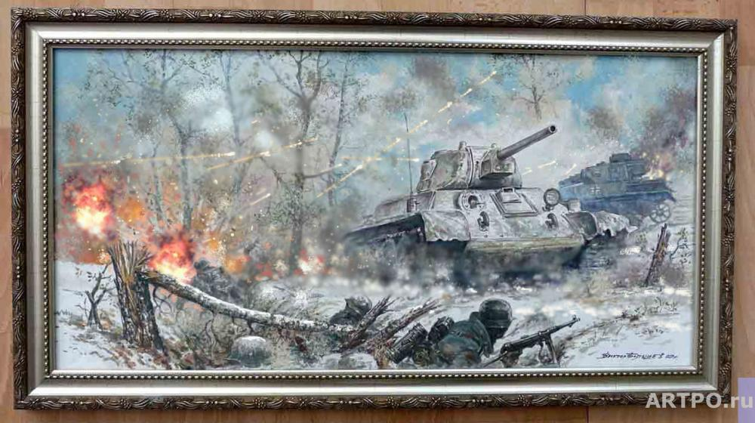

Slide 18
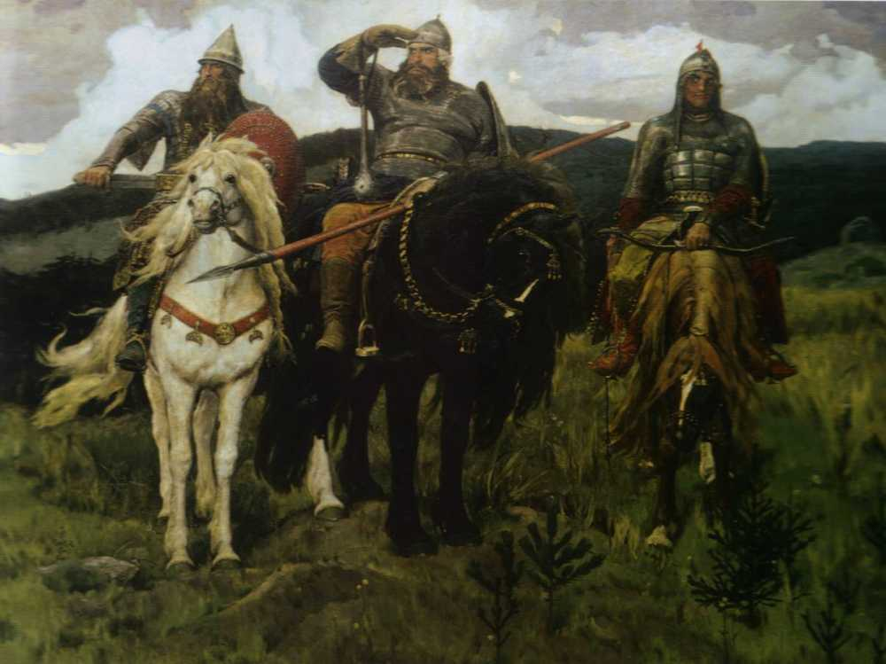
Сказочно-мифологический(былинный) жанр, посвященный событиям и героям, о которых рассказывают мифы

Slide 19
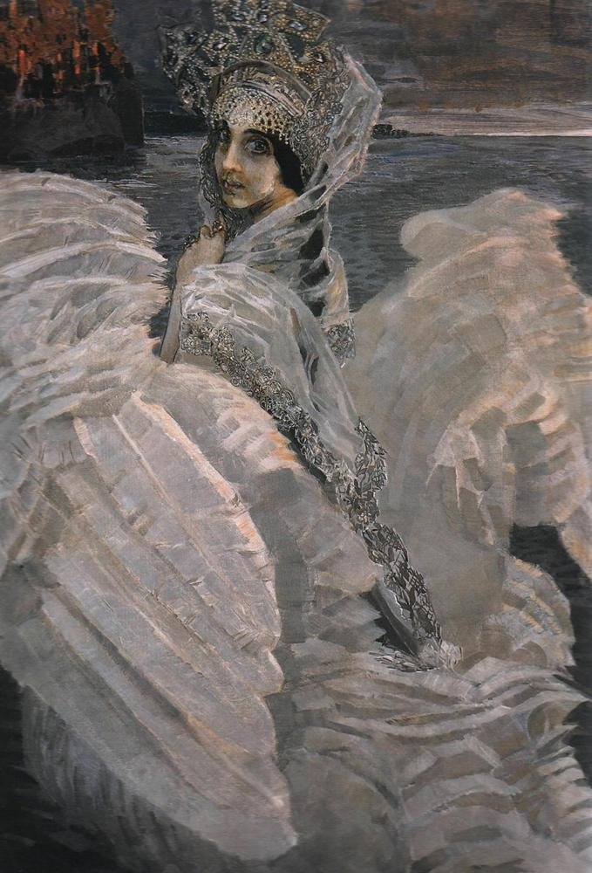

Slide 20
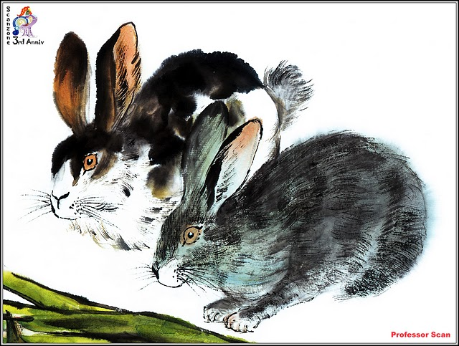
Анималистический жанр изображает животный мир

Slide 21
